Slide 1


Bài 8 (I) : Triển khai website
Kiểm thử và public website

Slide 2

Mục tiêu bài học
◉ KIỂM THỬ WEBSITE
◉ UPLOAD VÀ QUẢN LÝ WEBSITE
◉ TÌM HIỂU THÊM VỀ DOMAIN VÀ WEB HOSTING

Slide 3
Kiểm thử trang web
Kiểm tra nội dung, lỗi trước khi public

Slide 4

Vai trò của kiểm thử
▪ Kiểm thử là rà soát tất cả
các lỗi có thể xảy ra gây ảnh
hưởng xấu đến người sử
dụng
▪ Một website trước và sau
khi triển khai lên Internet
cần phải được kiểm thử
▪ Chất lượng sản phẩm phụ thuộc nhiều đến khâu kiểm
thử

Slide 5
Hướng dẫn kiểm thử
Nội dung
• Sai nội dung hoặc nội dung không phù hợp làm ảnh hưởng đến doanh
nghiệp. Vì vậy cần kiểm tra xem nội dung có phù hợp không, câu văn ổn chưa.
Chính tả
• Khách sử dụng sẽ chê cười khi đọc website sai nhiều lỗi chính tả. Vì vậy cần
phải rà soát thật kỹ lỗi chính tả các bài viết trên website
Hình thức và màu sắc
• Cách bài trí các thành phần có đúng yêu cầu của khách hàng hay không, các
màu có chõi nhau hay không.
Trình duyệt
• Có rất nhiều trình duyệt khác nhau được người dùng sử dụng. Website cần
đáp ứng được càng nhiều trình duyệt càng tốt. Vì vậy cần chạy website với
nhiều trình duyệt khác nhau xem có gì khác biệt hay không?

Slide 6
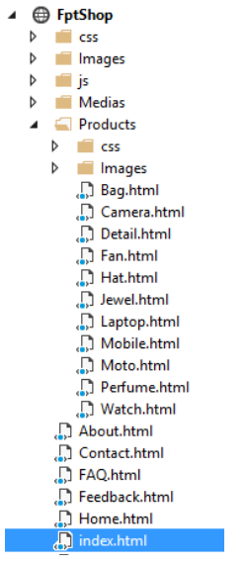
Chuẩn bị website
▪ Website phải có trang index.html. Đây là trang mặc định được chạy đầu tiên của website.

Slide 7
Public trang web
Làm sao để mọi người tiếp cận được trang web của bạn

Slide 8

Hosting là gì ?
▪ Hosting là không gian trên máy chủ có cài dịch vụ Internet như ftp,
www, nơi đó bạn có thể chứa nội dung trang web hay dữ liệu để
người dùng có thể truy cập.
▪ Dịch vụ Hosting là dịch vụ cho thuê không gian lưu trữ website trên
máy chủ trên internet
• Hostinger
• Vietnix
• Matbao

Slide 9

Các giải pháp public web tĩnh miễn phí
1. GitHub Pages (khuyến nghị)
Ưu điểm:
Miễn phí, hỗ trợ subdomain yourname.github.io.
Tích hợp tốt với GitHub để quản lý phiên bản.
Hoạt động ổn định, không giới hạn băng thông.
Hỗ trợ custom domain.
Cách làm:
Tạo repo trên GitHub.
Upload file HTML, CSS, JS vào repo.
Vào Settings → Pages → chọn branch main .
Nhận link https://yourusername.github.io/yourrepo/.

Slide 10


Tổng quan về Github
Git là gì ?
Git là một hệ thống quản lý phiên bản phân tán (DVCS) giúp theo dõi thay đổi của mã nguồn.
Cho phép nhiều người cùng làm việc trên một dự án mà không lo bị ghi đè dữ liệu.
GitHub là gì?
GitHub là một nền tảng lưu trữ mã nguồn trực tuyến dựa trên Git.
Cho phép quản lý dự án, làm việc nhóm và chia sẻ mã nguồn công khai hoặc riêng tư.
Hiện thuộc sở hữu của Microsoft.

Slide 11
Tổng quan về Github
Git là gì ?
Git là một hệ thống quản lý phiên bản phân tán (DVCS) giúp theo dõi thay đổi của mã nguồn.
Cho phép nhiều người cùng làm việc trên một dự án mà không lo bị ghi đè dữ liệu.
✅ Theo dõi thay đổi trong mã nguồn theo thời gian. ✅ Cho phép làm việc theo nhóm mà không ảnh hưởng đến công việc của nhau. ✅ Hỗ trợ tạo nhiều nhánh (branch) để phát triển song song. ✅ Giúp khôi phục phiên bản cũ khi cần thiết.
GitHub là gì?
GitHub là một nền tảng lưu trữ mã nguồn trực tuyến dựa trên Git.
Cho phép quản lý dự án, làm việc nhóm và chia sẻ mã nguồn công khai hoặc riêng tư.
Hiện thuộc sở hữu của Microsoft.

Slide 12
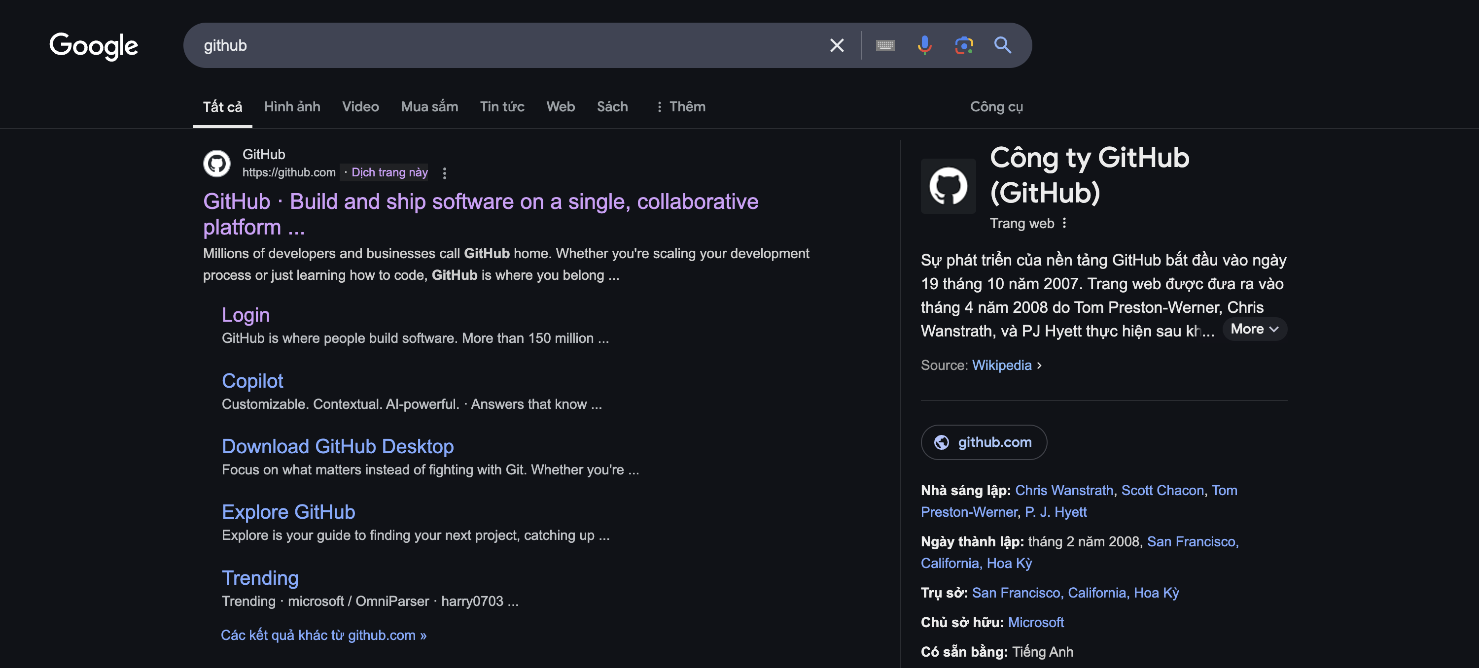
Public trang web thông qua Github page
v

Slide 13

Public trang web thông qua Github page

Slide 14
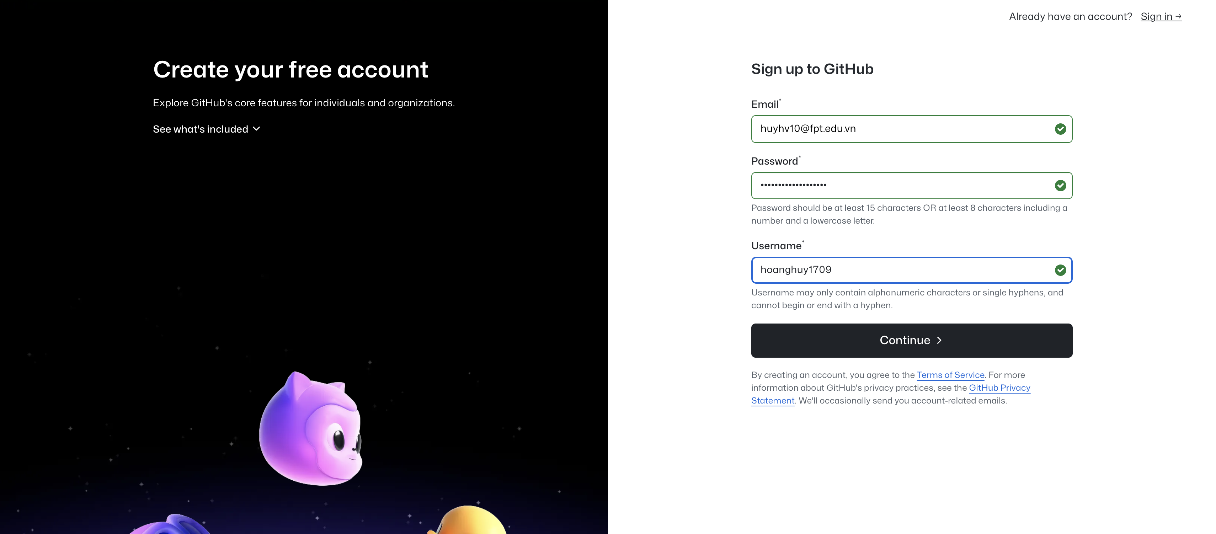
Đăng ký tài khoản Github

Slide 15
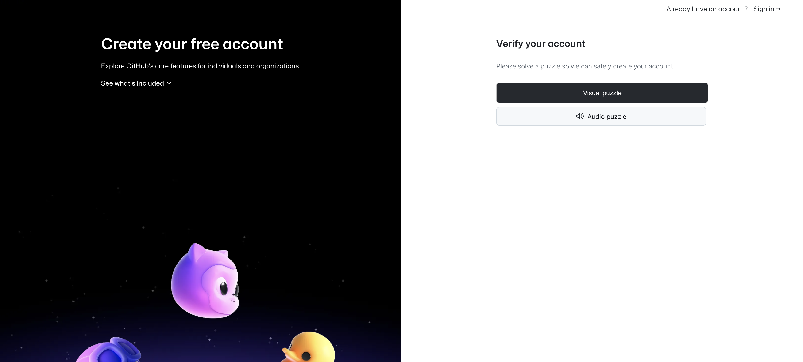
Đăng ký tài khoản Github

Slide 16
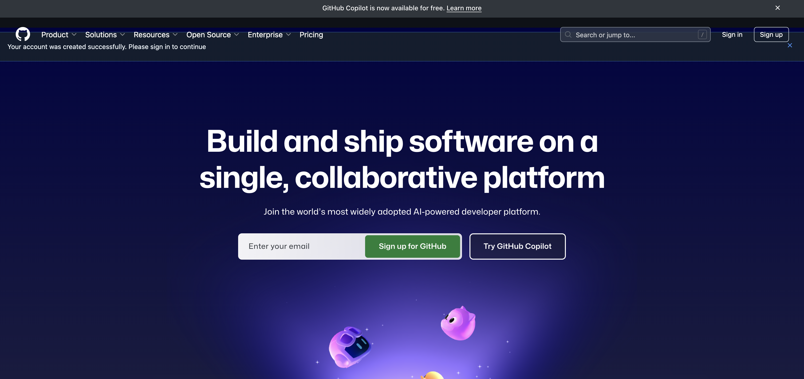
Đăng ký tài khoản Github

Slide 17
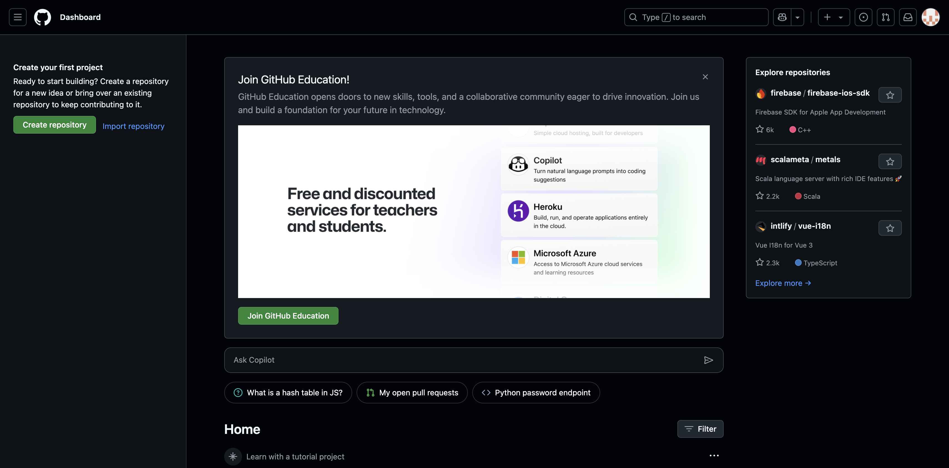
Tạo repo trên github

Slide 18
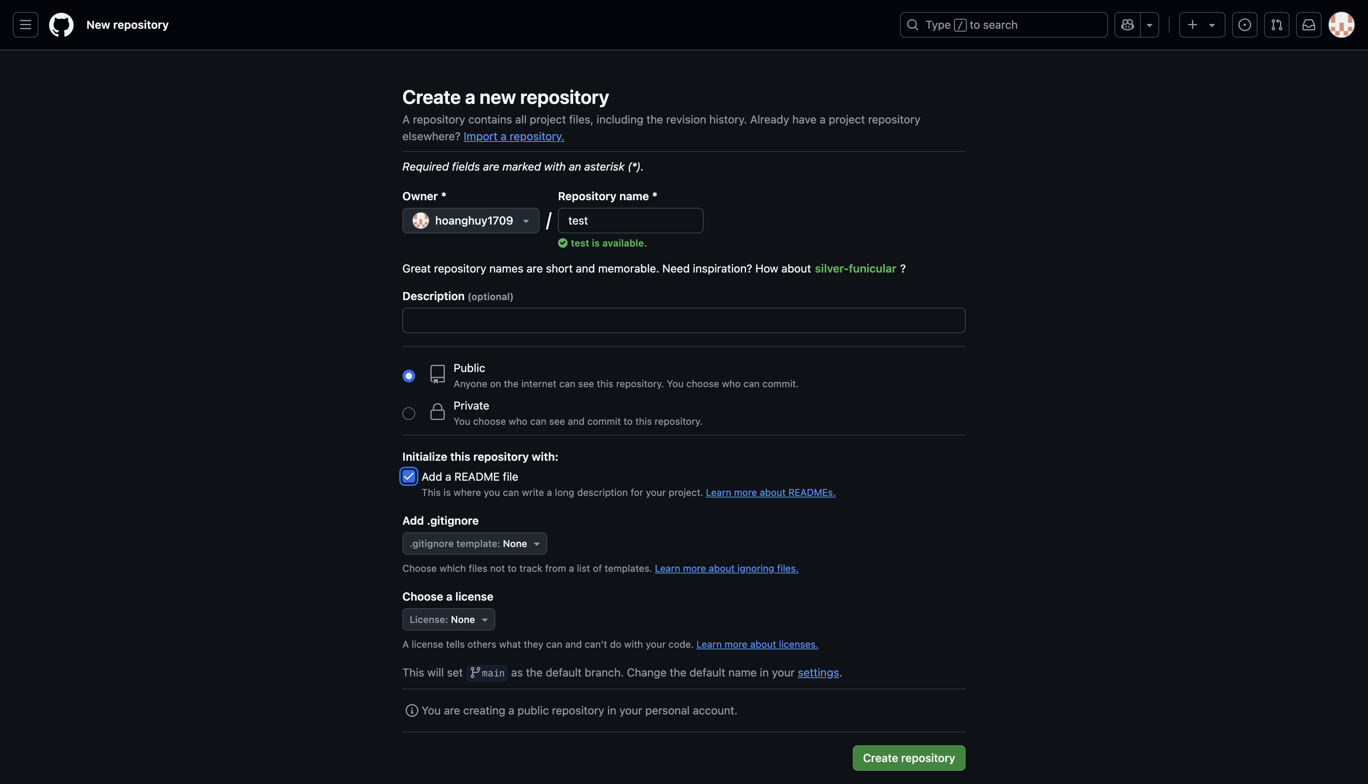
*Đặt tên cho repo
*Cho phép viết mô tả cho dự án
*Xác nhận tạo

Slide 19
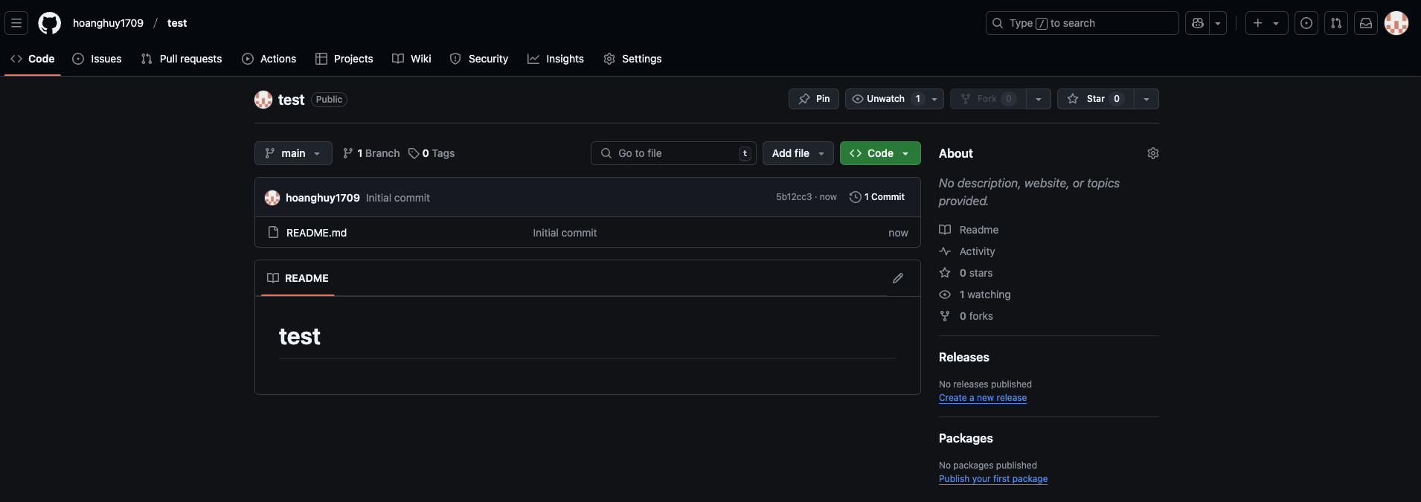
Tạo repo trên github

Slide 20
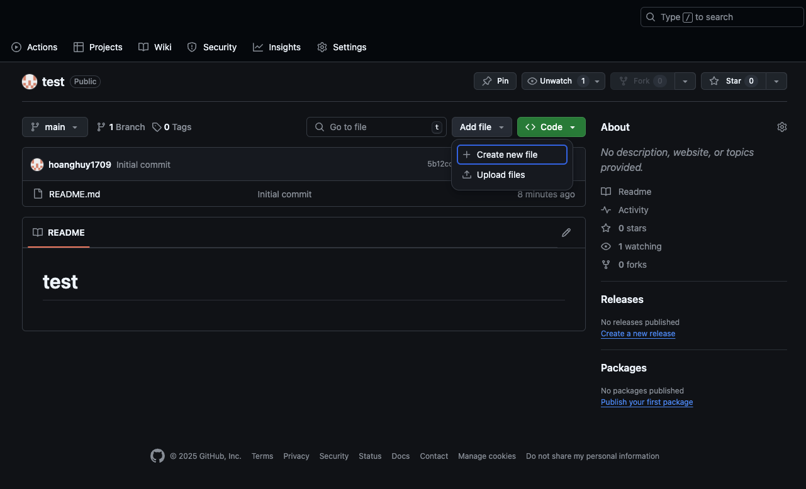
Tạo upload file lên repo

Slide 21
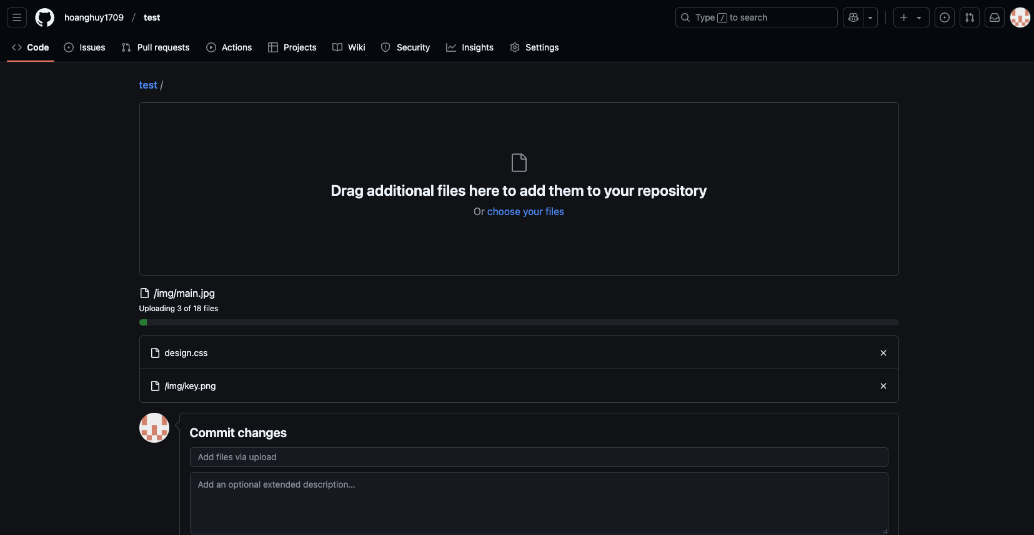
Tạo upload file lên repo
*Kéo thả các file trong dự án vào đây

Slide 22
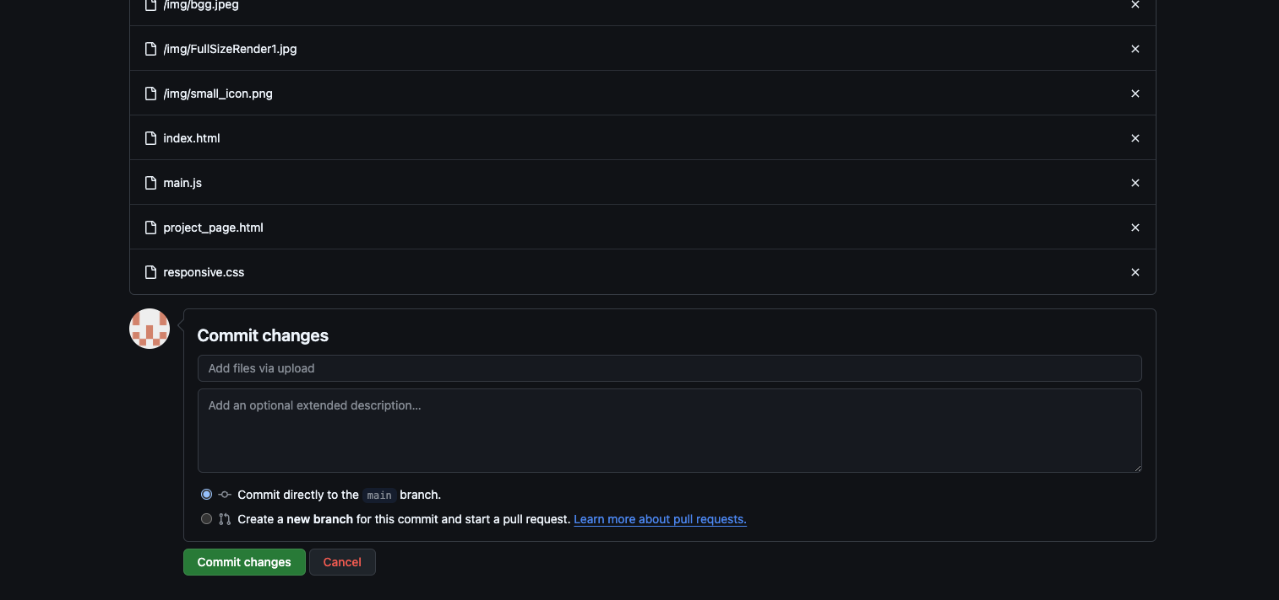
Tạo upload file lên repo
*Xác nhận commit

Slide 23
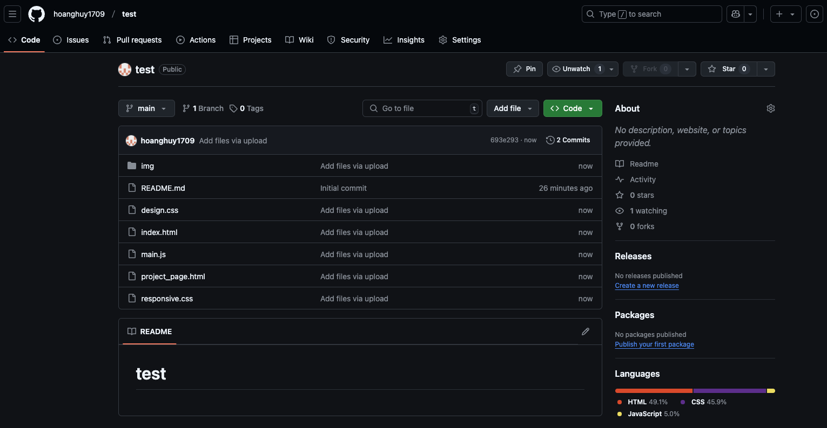
Tạo upload file lên repo
*Tải lên hoàn tất-> Setting

Slide 24
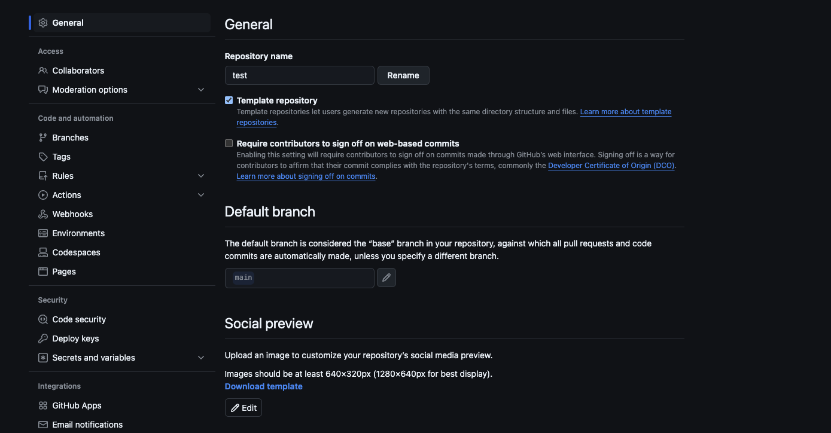

Slide 25
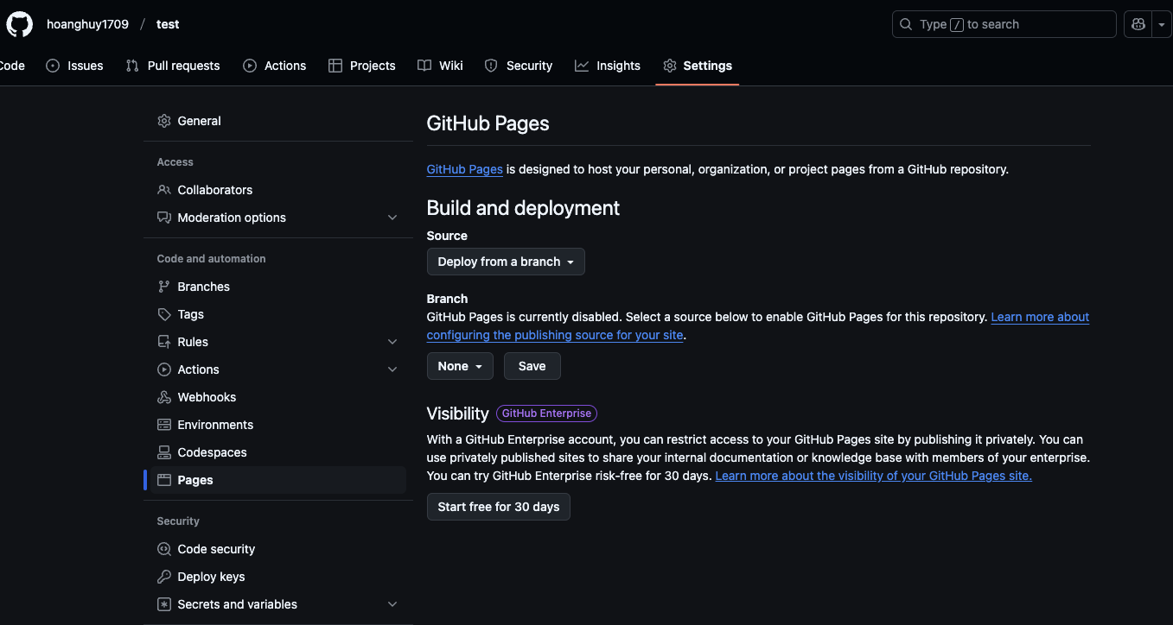
*Chuyển thành “main” và save
Notes:
v

Slide 26
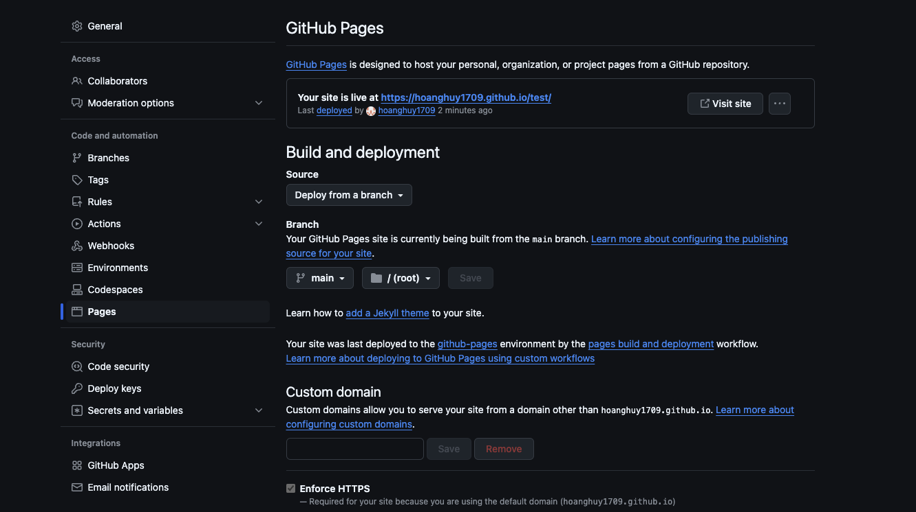
*Refresh và ta có kết quả như sau -> ấn visit site

Slide 27

*Trang web đã được công khai và tiếp cận

Slide 28

DEMO

Slide 29
Bài 8 (II) : Triển khai website
Kiểm thử và public website

Slide 30

Tìm hiểu domain và hosting
Nơi đặt trang web

Slide 31
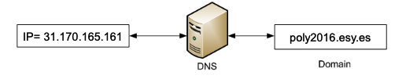
Khái niệm domain & hosting
Để có một website trên mạng thì cần phải có:
• Web hosting: nơi đặt nội dung website
• Domain: định danh của website trên Internet
- Máy tính lưu nội dung website sẽ có địa chỉ IP (31.170.165.161) cố
định để máy tính khác truy cập vào.
- Domain là tên (poly2016.esy.es) được xem như là bí danh của IP. Do
địa chỉ IP khó nhớ nên người ta sử dụng domain để thay thế.
▪ DNS là server có nhiệm vụ ánh xạ giữa IP và domain

Slide 32
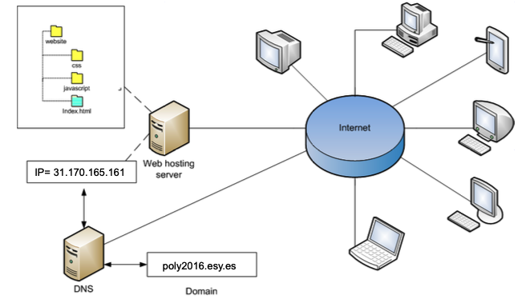
Mô hình mạng Internet

Slide 33
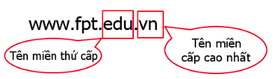
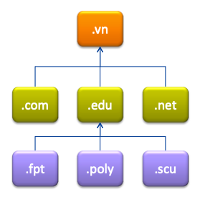
Phân cấp domain
▪ Gồm hai cấp chính: cấp cao nhất và thứ cấp
▪ Domain cấp cao nhất: bao gồm các mã quốc gia:
• VN : Việt Nam
• US : Mỹ
•
…
▪ Hoặc một số lĩnh vực dùng chung như:
• COM: thương mại (COMmecial)
• NET: mạng lưới (NETwork)
• ORG: các tổ chức (ORGnization)
• INFO: thông tin (INFOmation)
• EDU: giáo dục (EDUcation)

Slide 34
Phân cấp domain
Domain thứ cấp (không bắt buộc phải có):
• www.fpt.vn
• www.fpt.us
Những phần domain còn lại phải phụ thuộc vào domain cấp cao hơn.
Để đăng ký domain thứ cấp thông thường phải liên hệ trực tiếp với
người quản lý domain cấp cao nhất.
• Ví dụ: Domain thứ cấp của website thuộc quốc gia Việt Nam thường đi kèm
với domain cấp cao nhất .vn

Slide 35
Web hosting
Hai loại hình web hosting thường dùng nhất:
• Windows hosting: dựa vào nền tảng hệ điều hành
Windows của Microsoft
• Linux hosting: dựa vào nền tảng hệ điều hành Linux
Tùy theo nhà cung cấp mà chất lượng web hosting khác nhau:
• Tốc độ truy cập Internet tại web hosting đó
• Dung lượng ổ đĩa của máy chủ
• Dịch vụ hỗ trợ

Slide 36
Web hosting
Web hosting thường đặt trên máy chủ (server) vì :
• Nếu truy cập Internet thông thường qua các nhà cung cấp dịch vụ Internet
(ISP) thì địa chỉ IP của máy chúng ta luôn bị thay đổi => Máy khác không thể
truy cập dữ liệu của máy chúng ta qua Internet được
• Nếu đặt nội dung website trên máy chủ chuyên dụng thì địa chỉ IP của máy đó
là cố định

Slide 37
Một số nhà cung cấp domain & hosting
✔ Mắt Bão – Uy tín, hỗ trợ tốt, giá cao hơn một chút. 🔗 https://www.matbao.net
✔ P.A Việt Nam – Nhà cung cấp lâu đời, hỗ trợ nhiều loại domain. 🔗 https://www.pavietnam.vn
✔ Nhân Hòa – Giá ổn, hỗ trợ tốt, đăng ký dễ dàng. 🔗 https://nhanhoa.com
✔ Inet – Giá cạnh tranh, hỗ trợ nhanh. 🔗 https://inet.vn

Slide 38
Cám ơn
Sự chú ý lắng nghe của các bạn !

